Slide 1
PSICOLOGIA APLICADA
Ms. Valmir Pasa
Aula 4 – Técnico em Segurança no trabalho

Slide 2
4. Novas concepções de Psicologia
  4.1. Teoria de Jean Piaget: linguagens e cognição
  4.2. Vygotsky e a zona de desenvolvimento proximal
Contribuições para a compreensão da personalidade;
  4.3. Abordagem humanista: Erick Fromm e Viktor Frankl

Slide 3
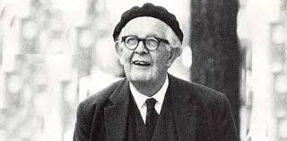
4.1. JEAN PIAGET (1896-1980)

Slide 4
O desenvolvimento é construído a partir de
uma interação entre o desenvolvimento bioló-
gico e as aquisições da criança com o meio;
Fases do desenvolvimento:
  Estágio sensório-motor – sentidos:;
  Estágio pré-operatório – egocêntrica ; linguagem oral; simbólico;
  Estagio operatório concreto – conceituação, referenciação , ação e reação, e lógica;
  Estagio operatório formal – vida adulta, lógica-dedutiva (relacionar), hipóteses.

Slide 5
Define a “epistemologia genética” como a disciplina que estuda os mecanismos e processos mediante os quais se passa “dos estados de menor conhecimento aos estados de conhecimento mais avançado”

Slide 6
Esquemas mentais
“Todo esquema é [...] coordenado com outros esquemas e ele próprio constitui uma totalidade com partes diferenciadas.”
Os esquemas cognitivos dos adultos são derivados dos esquemas sensório-motores da criança.
Os processos responsáveis pelas mudanças na estrutura cognitiva são, segundo Piaget, assimilação, acomodação e equilibração.

Slide 7
Assimilação
Termo emprestado da biologia: o alimento é ingerido, digerido e assimilado. De forma semelhante, a experiência é assimilada e processada.
A assimilação pode ser vista como o processo cognitivo de colocar (classificar) novos eventos em esquemas existentes.
o processo pelo qual o indivíduo se adapta cognitivamente ao ambiente e o organiza

Slide 8
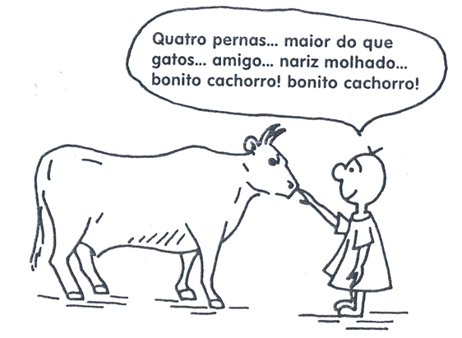

Slide 9
Acomodação
Os esquemas dos adultos são diferentes daqueles das crianças. Piaget descreveu e explicou essas transformações pelo processo de acomodação.
Ocasionalmente um estímulo não pode ser assimilado, por não poder ser encaixado em nenhum esquema pré-existente na estrutura cognitiva.

Slide 10
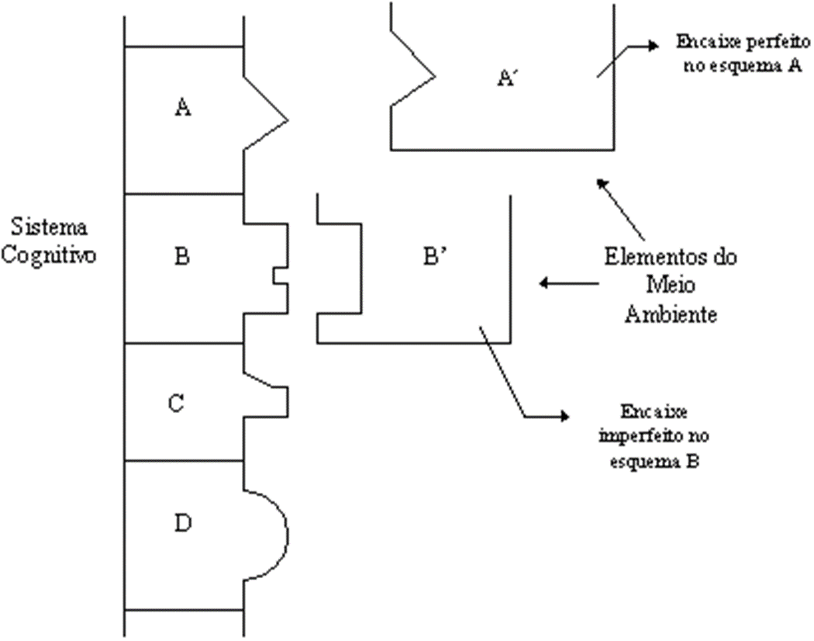

Slide 11
Equilibração
Os processos de assimilação e acomodação são necessários para o crescimento e o desenvolvimento cognitivo.
- apenas assimilação → poucos esquemas e incapacidade de detectar diferenças nas coisas
- apenas acomodação → grande número de esquemas pequenos e com pouca generalidade
Piaget chamou o balanço entre assimilação e acomodação de equilibração.

Slide 12
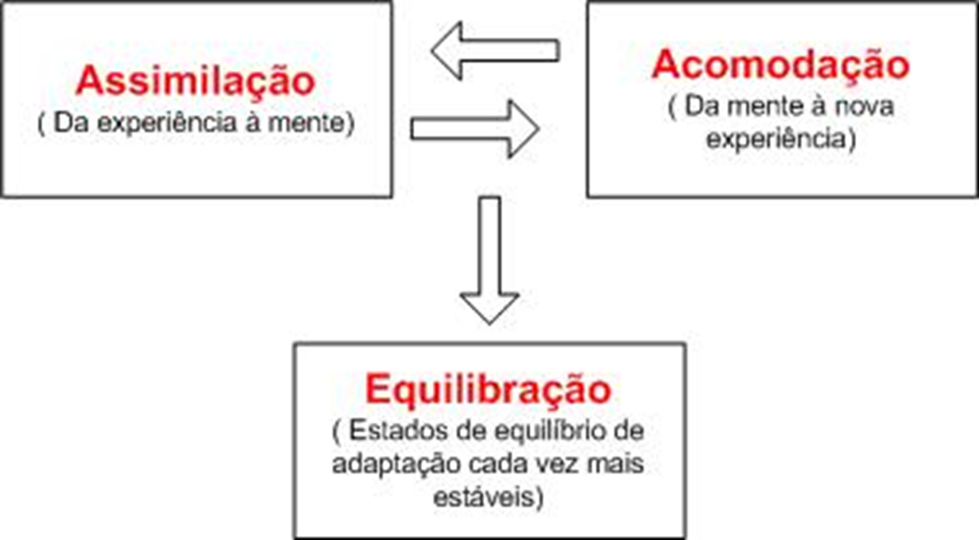

Slide 13

4.2. LEV VYGOTSKY (1896-1934)

Slide 14
Base Marxista;
Desenvolvimento humano:
  Relações sociais;
  História;
  Cultura
    De fora para dentro
Períodos de desenvolvimento
  Primeira infância – 0 a 3 anos
  Infância - 3 a 10 anos
  Adolescência – 10 a 17 anos

Slide 15
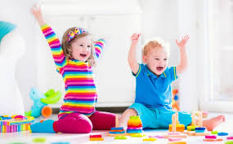
Primeira infância
Atividades dominantes:
  Comunicação emocional direta
    Adulto é central (pais, professores etc)
    Vínculo positivo para o desenvolvimento
  Atividade objetal – manipulatória
    Uso indiscriminado (pente)
    Função social específica
    Uso livre

Slide 16
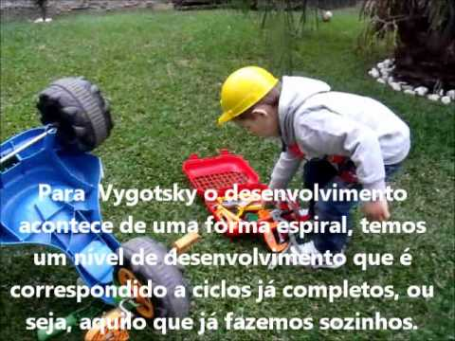
Infância
Crise da interfase (transição);
  Resistencia;
  Quer tudo na hora
  Dificuldade em aceitar limites
Atividade dominante
  Jogo de papéis / faz de conta
  Brincadeira estabelece as necessidades de agir no mundo
Atividades produtivas que modelem a personalidade

Slide 17
Adolescência
Pensamento e linguagem;
Intercâmbio social;
Características vinculadas a corpo, mudanças de humor, intensidade afetiva, ansiedade;
Maturidade genital – função de procriação;
Mudanças emocionais:
  Personalidade: atenção, memória, imaginação, pensamento e linguagem;

Slide 18

Zona de desenvolvimento proximal?

Slide 19
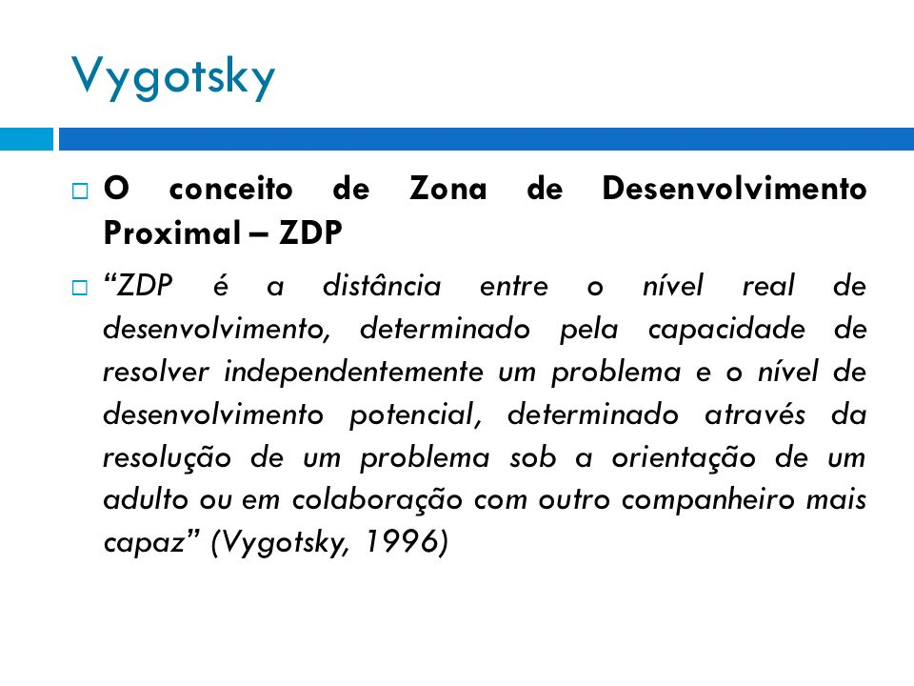

Slide 20
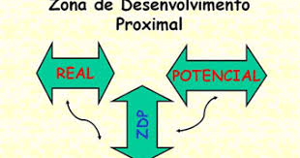

Slide 21
4.3. ABORDAGEM HUMANISTA
4.3.1. Erick Fromm
4.3.2. Viktor Frankl

Slide 22
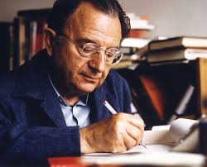

4.3.1. ERICH FROMM (1900-1980)

Slide 23






Terapêutica: psicanálise + marxismo
A análise d as neuroses e dos princípios sociais;
Homem é o produto dos princípios culturais biológicos;
  Amor é a única resposta sã e satisfatória para o problema da existência humana.

Slide 24

Teoria da Personalidade
  Contra o mecanicismo; culpa do capitalismo;
  Analogia entre Freud e Marx
  Desamparo e solidão → alienação social

Slide 25
Sua tese é que na presente busca do sucesso financeiro, ao lado da liberdade material conquistada ao longo da história do ocidente, os indivíduos se isolaram cada vez mais uns dos outros. Essa mesma liberdade econômica, carregada de solidão, tornou-se motivo de medo e angústia, levando as pessoas a desejarem uma fuga psicológica de alienação, por meio de ilusões de “terem” algo ou de “pertencerem” a uma corporação ou grupo que lhes fariam sentir menos sós. Se na antiguidade o perigo era os homens tornarem-se escravos, atualmente tornou-se o de serem alienados psíquicos, autômatos. Pudessem encontrar uma alternativa saudável ao conflito, haveriam de reconhecer a importância do outro nos vínculos de cooperação e solidariedade. Mas, a solidão e a impotência encontraram na indústria moderna artifícios da felicidade de consumo e estímulos para o rápido alívio psicológico da condição humana – que em seu dinamismo tende a procurar soluções de alguma forma, com possibilidades de satisfação, ainda que ao preço da violência, da neurose e servidão voluntária. Explicando o fenômeno do nazifacismo, que bem conheceu, esclarece que a ânsia de poder não é originada da força, mas da fraqueza (GOYA).

Slide 26

Três dilemas humanos
Vida e morte
  Vida após a morte
Autorrealização
  Somos o “ápice” da história
Isolamento
  Só temos a nós mesmos

Slide 27
Cinco necessidades
Relacionamento
  * Submissão, poder, amor (verdadeira união com o mundo)
Transcendência
  * Propósito de vida: positividade (bondade) e negatividade (maldade)
Enraizamento
  Perdemos a casa e as relações: solidão e impotência
  Segundo nascimento X medo de dar um passo decisivo
Senso de identidade
  autoconceito, indivíduo X grupo social
  Quanto mais saudável, mais se aceita e se reconhece em sociedade
Quadro de orientação
  * Quais caminhos trilhar, como interpretar , aconselhar-se, ter propósito

Slide 28
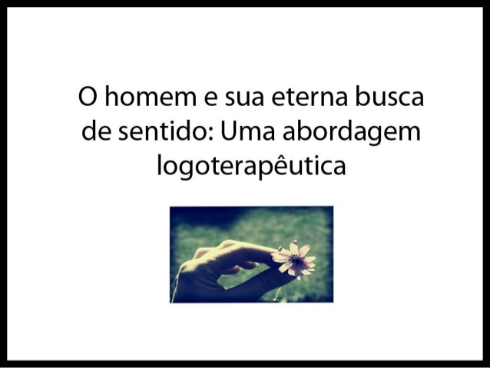
4.3.2. Viktor Frankl

Slide 29
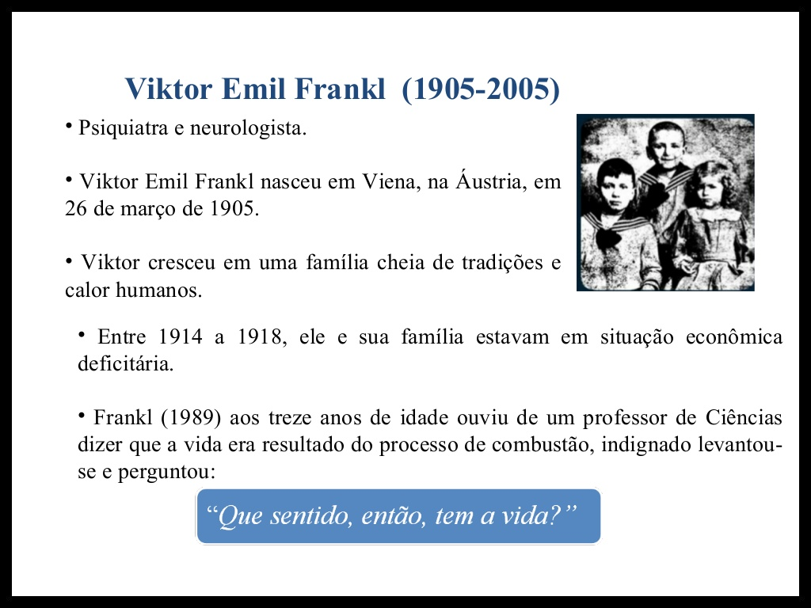

Slide 30
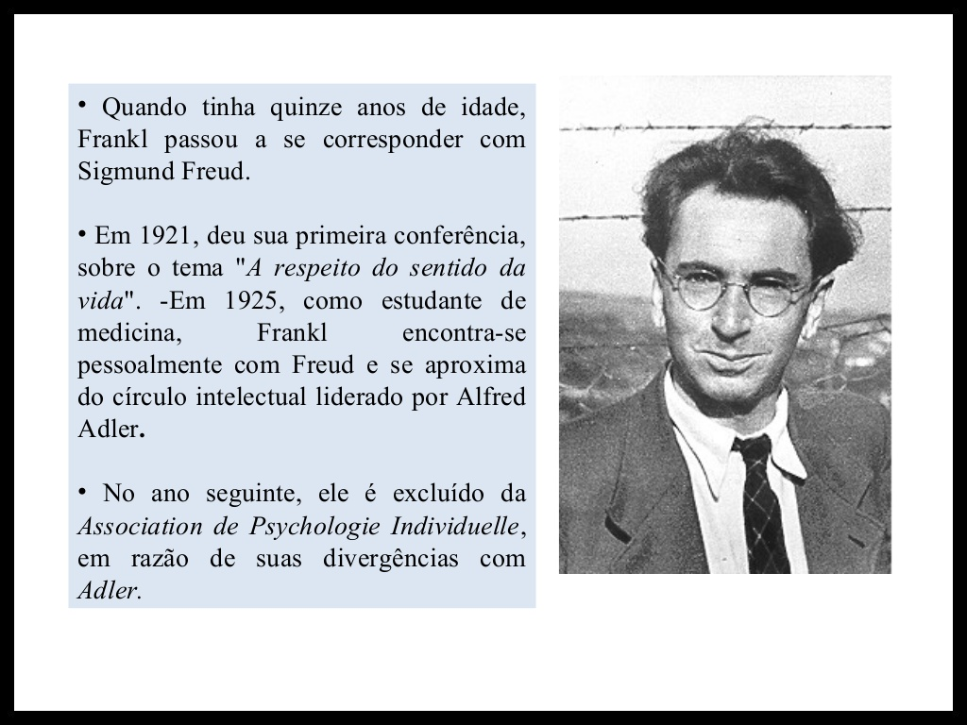

Slide 31
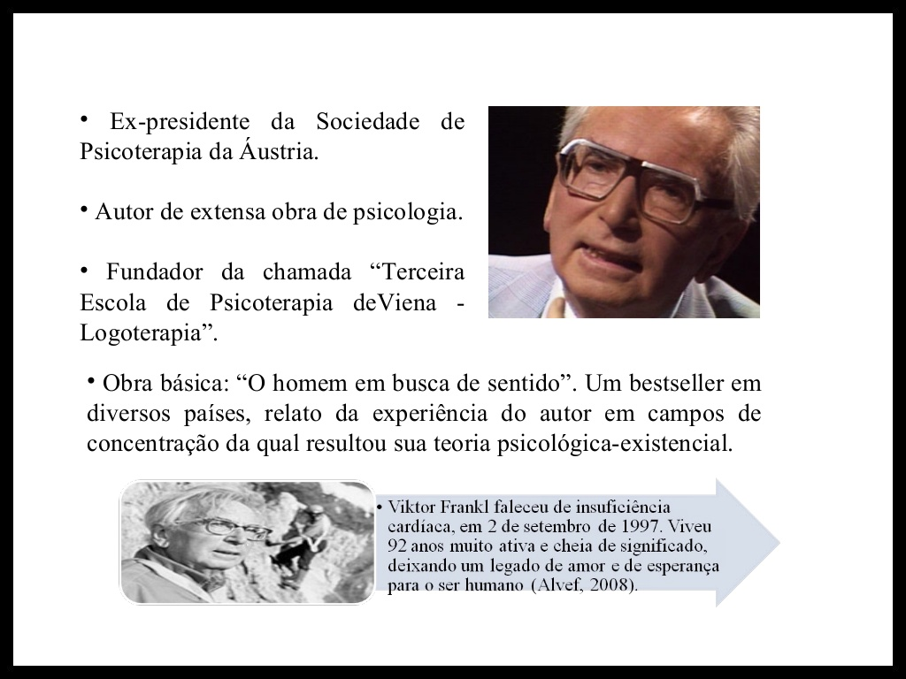

Slide 32
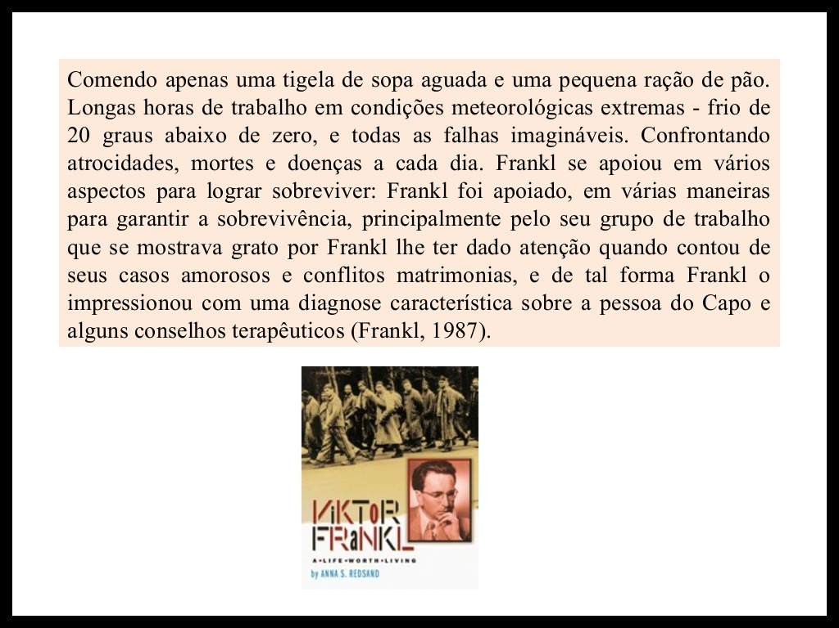

Slide 33


Slide 34
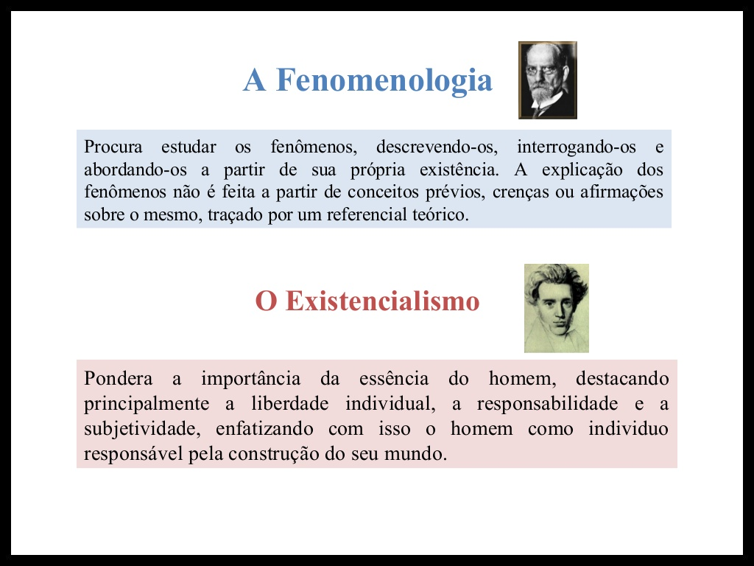

Slide 35
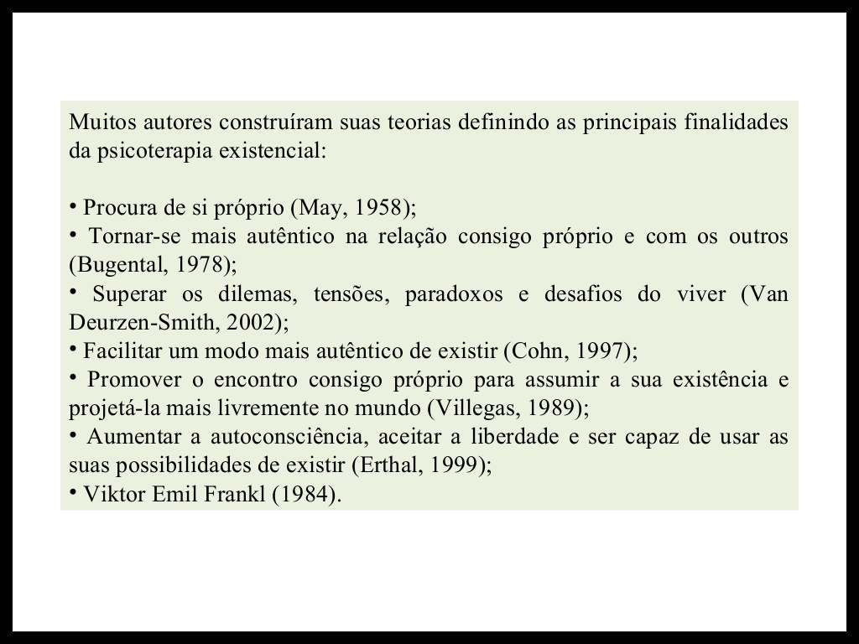

Slide 36
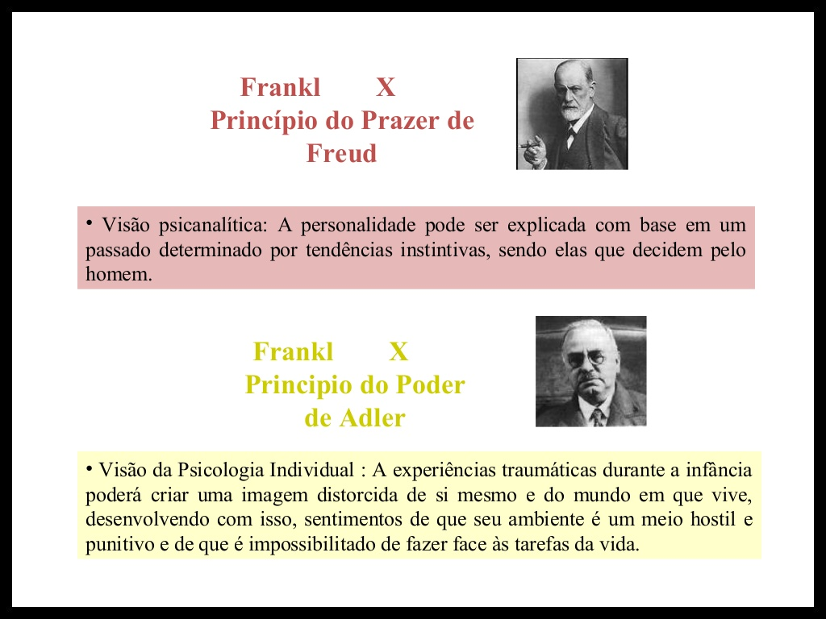

Slide 37
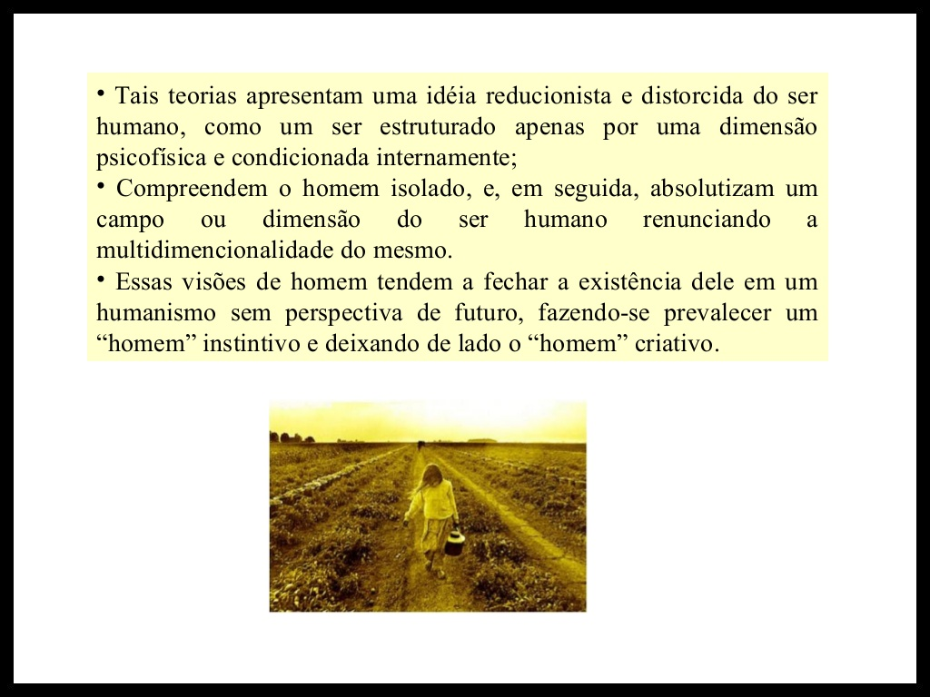

Slide 38
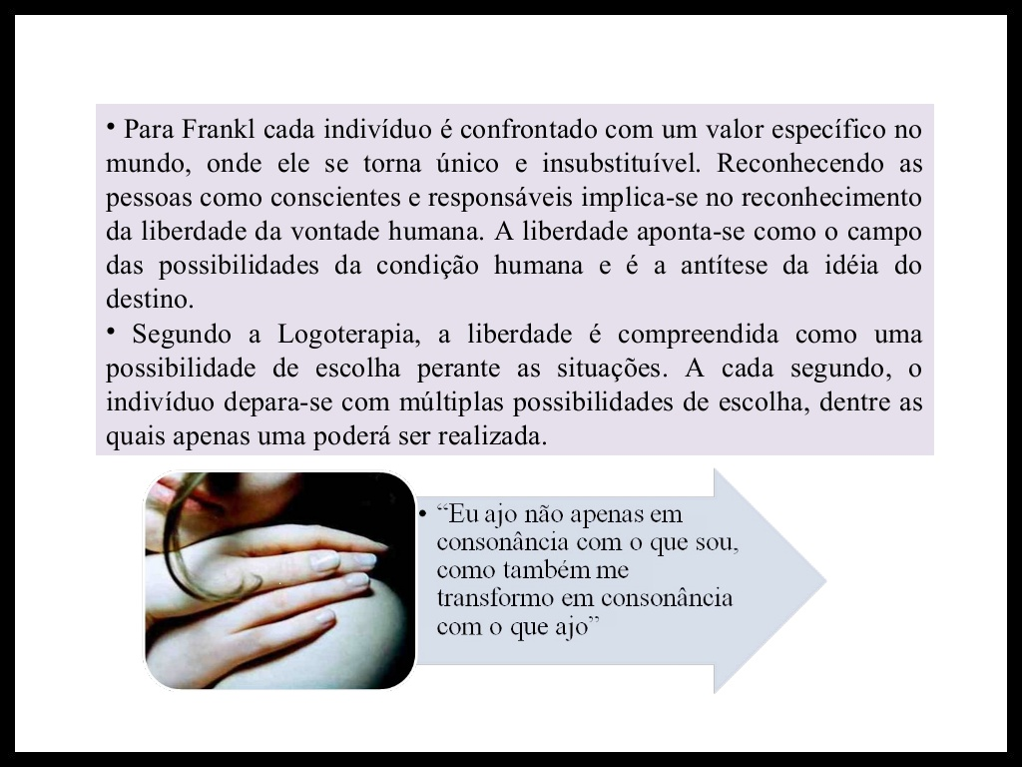

Slide 39
Referências Bibliográficas
QUEIROZ, Priscila Correa e FORTE, Luiza Tatiana. A Teoria de Piaget aplicada à utilização do brinquedo na psicologia hospitalar. In. Revista Saúde e Desenvolvimento. 5, n.3. 2014.
VYGOTSKY, L. S. A formação social da mente. Rio de Janeiro: Martins Fontes, 1996.
FROMM, E. O Medo à Liberdade. Tradução de Octávio Alves Velho. 14ª Ed. Rio de Janeiro: Guanabara Koogan, 1983.
GOYA, Will. O Medo à Liberdade, de Erich Fromm. Disponivel em: http://www.filosofia.com.br/vi_classic.php?id=9. Acesso em: 18 març.2019
GONÇALVEZ, Renata. Piaget e Vygotsky, diferenças e semelhanças. Disponível em: https://monografias.brasilescola.uol.com.br/psicologia/piaget-vygotsky--diferencas-semelhancas.htm. Acesso em 18 març.2019.]
Sobre Viktor Frankl. https://pt.slideshare.net/rebeccaathayde/o-homem-e-sua-eterna-busca-de-sentido . Acesso em 13.JUL.2020.

